Slide 1
¿Qué hacemos ahora? Parte 2
SESIÓN 12
Notes:
SESIÓN 12
¿Qué hacemos ahora? Parte 2

Slide 2
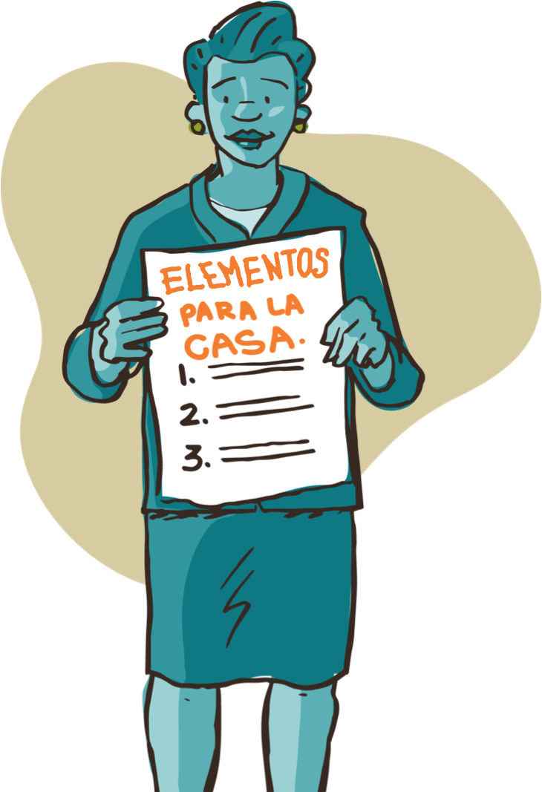
Notes:
En la última sesión, identificamos los tres elementos más urgentes que nuestras familias necesitan desarrollar. Volvamos a hablar de cómo desarrollar esos elementos.

Slide 3


IDENTIFIQUE SU PUNTO INICIAL.
Notes:
Lo primero que necesitamos hacer es identificar nuestro punto inicial.

Slide 4
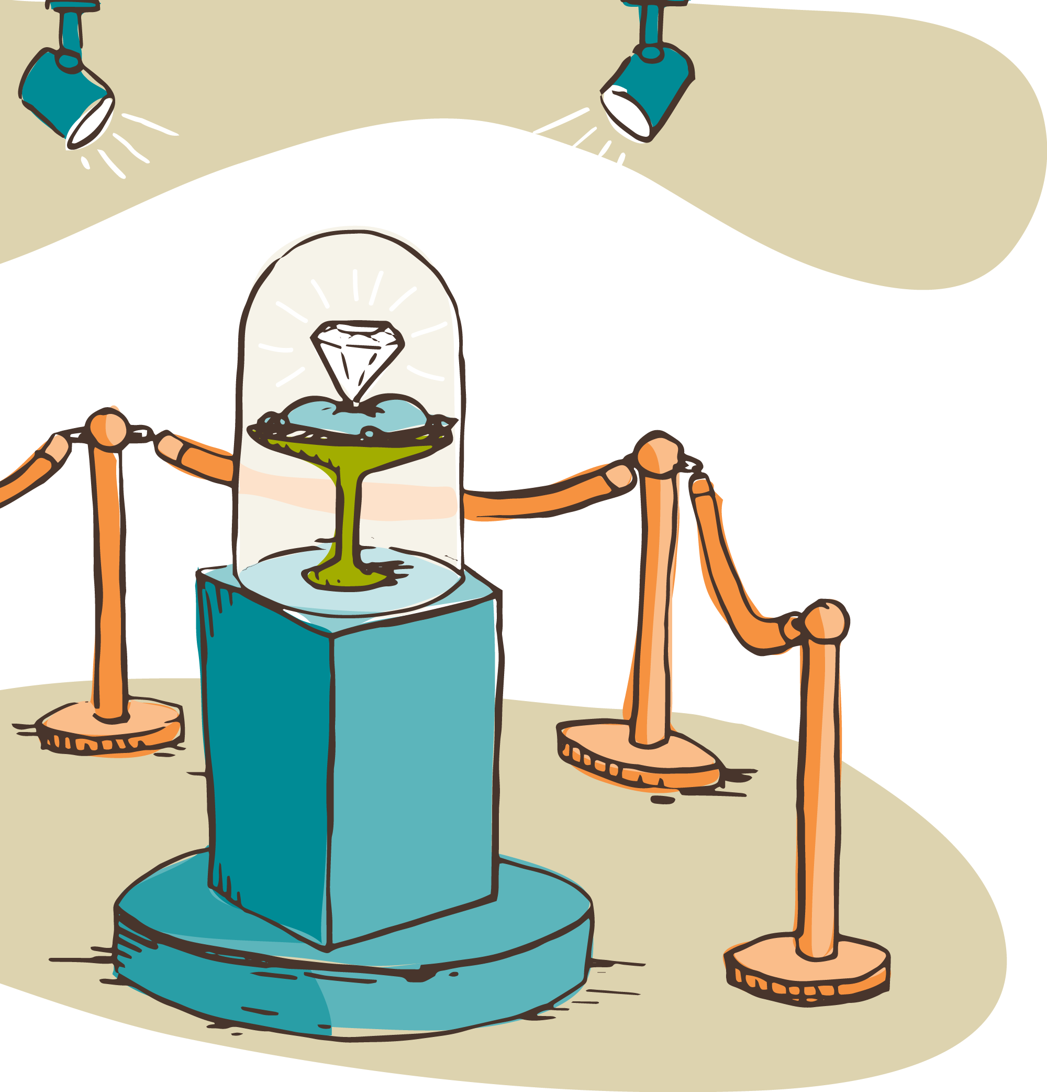
¿´POR QUÉ ESTE ELEMENTO ES VALIOSO?
¿QUÉ DIFERENCIA PUEDE CAUSAR?
Notes:
¿Este elemento es algo que su hijo conoce? ¿Le ha hablado al respecto antes? ¿Usted le ha mencionado a su familia que necesitan desarrollar este elemento? Si no es así, quizás necesite tiempo para ayudarle a comprender a su hijo porqué ese elemento es valioso y de qué forma marcaría una diferencia en la vida de su hijo. Entre mejor le “venda” ese elemento a su hijo, mayores oportunidades tendrá de hacer que él desee participar en el proceso.

Slide 5

IDENTIFIQUE
SU OBJETIVO.
Notes:
Ahora necesitamos identificar nuestro objetivo.

Slide 6

¿QUÉ QUISIERA
QUE OCURRIERA?
Notes:
¿Qué es lo que deseamos que ocurra como resultado de presentar este elemento en la vida de nuestro hijo? Obviamente queremos un cambio en el mundo por medio de nuestro hijo. Pero probablemente eso es algo irreal y puede ser causa de fricción con nuestro hijo. A veces, solo es necesario capacitar a nuestro hijo con las herramientas que necesita para tener éxito en la vida.

Slide 7

IDENTIFIQUE SUS RECURSOS.
Notes:
El tercer aspecto que necesitamos realizar es identificar nuestros recursos.

Slide 8

¿FINANZAS?
¿EXPERIENCIA?
¿MATERIALES?
¿UBICACIÓN FAVORABLE?
Notes:
Si es necesario, ¿Tenemos dinero para poder respaldar nuestros esfuerzos? ¿Tenemos alguna experiencia propia que pueda relacionarse con este elemento? ¿Tenemos amigos, familiares o vecinos que estén dispuestos a ayudarnos? ¿Vivimos en un área donde hay muchos recursos?

Slide 9
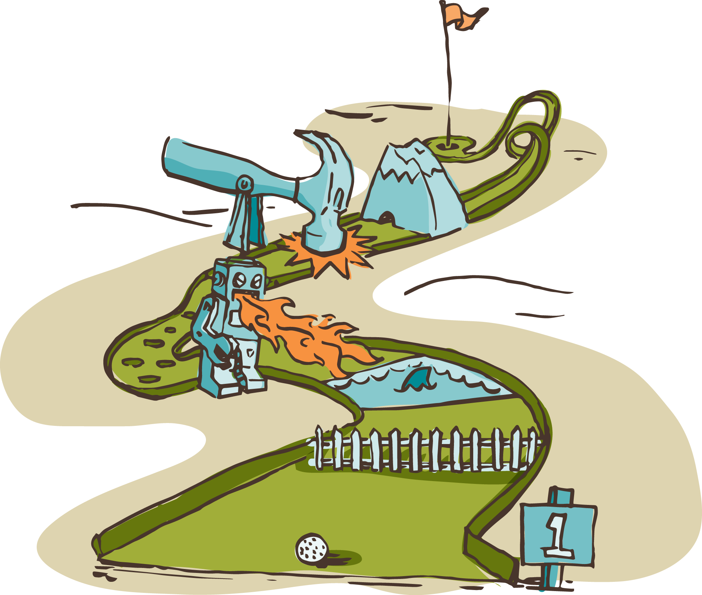
IDENTIFIQUE SUS OBSTÁCULOS.
Notes:
El cuarto aspecto es identificar nuestros obstáculos.

Slide 10

Notes:
¿Qué podría interponerse en nuestros esfuerzos? ¿Puede el tiempo ser un factor? ¿Qué tal una agenda saturada? ¿Nos faltan recursos claves? ¿Tenemos dudas con respecto a nuestra capacidad para ayudar a nuestro hijo? ¿Nuestro hijo se opondrá a nuestro esfuerzo?

Slide 11

IDENTIFIQUE SUS OPCIONES.
Notes:
El quinto aspecto que necesitamos hacer es identificar nuestras opciones.

Slide 12

Notes:
¿Debemos comenzar realizando cambios en la dinámica de nuestra familia? ¿Debemos consultar un experto? Ya sea un maestro, un líder comunitario, un consejero, etcétera. ¿Le contamos a nuestro hijo lo que queremos hacer o intentamos incorporar el activo de manera sutil?

Slide 13
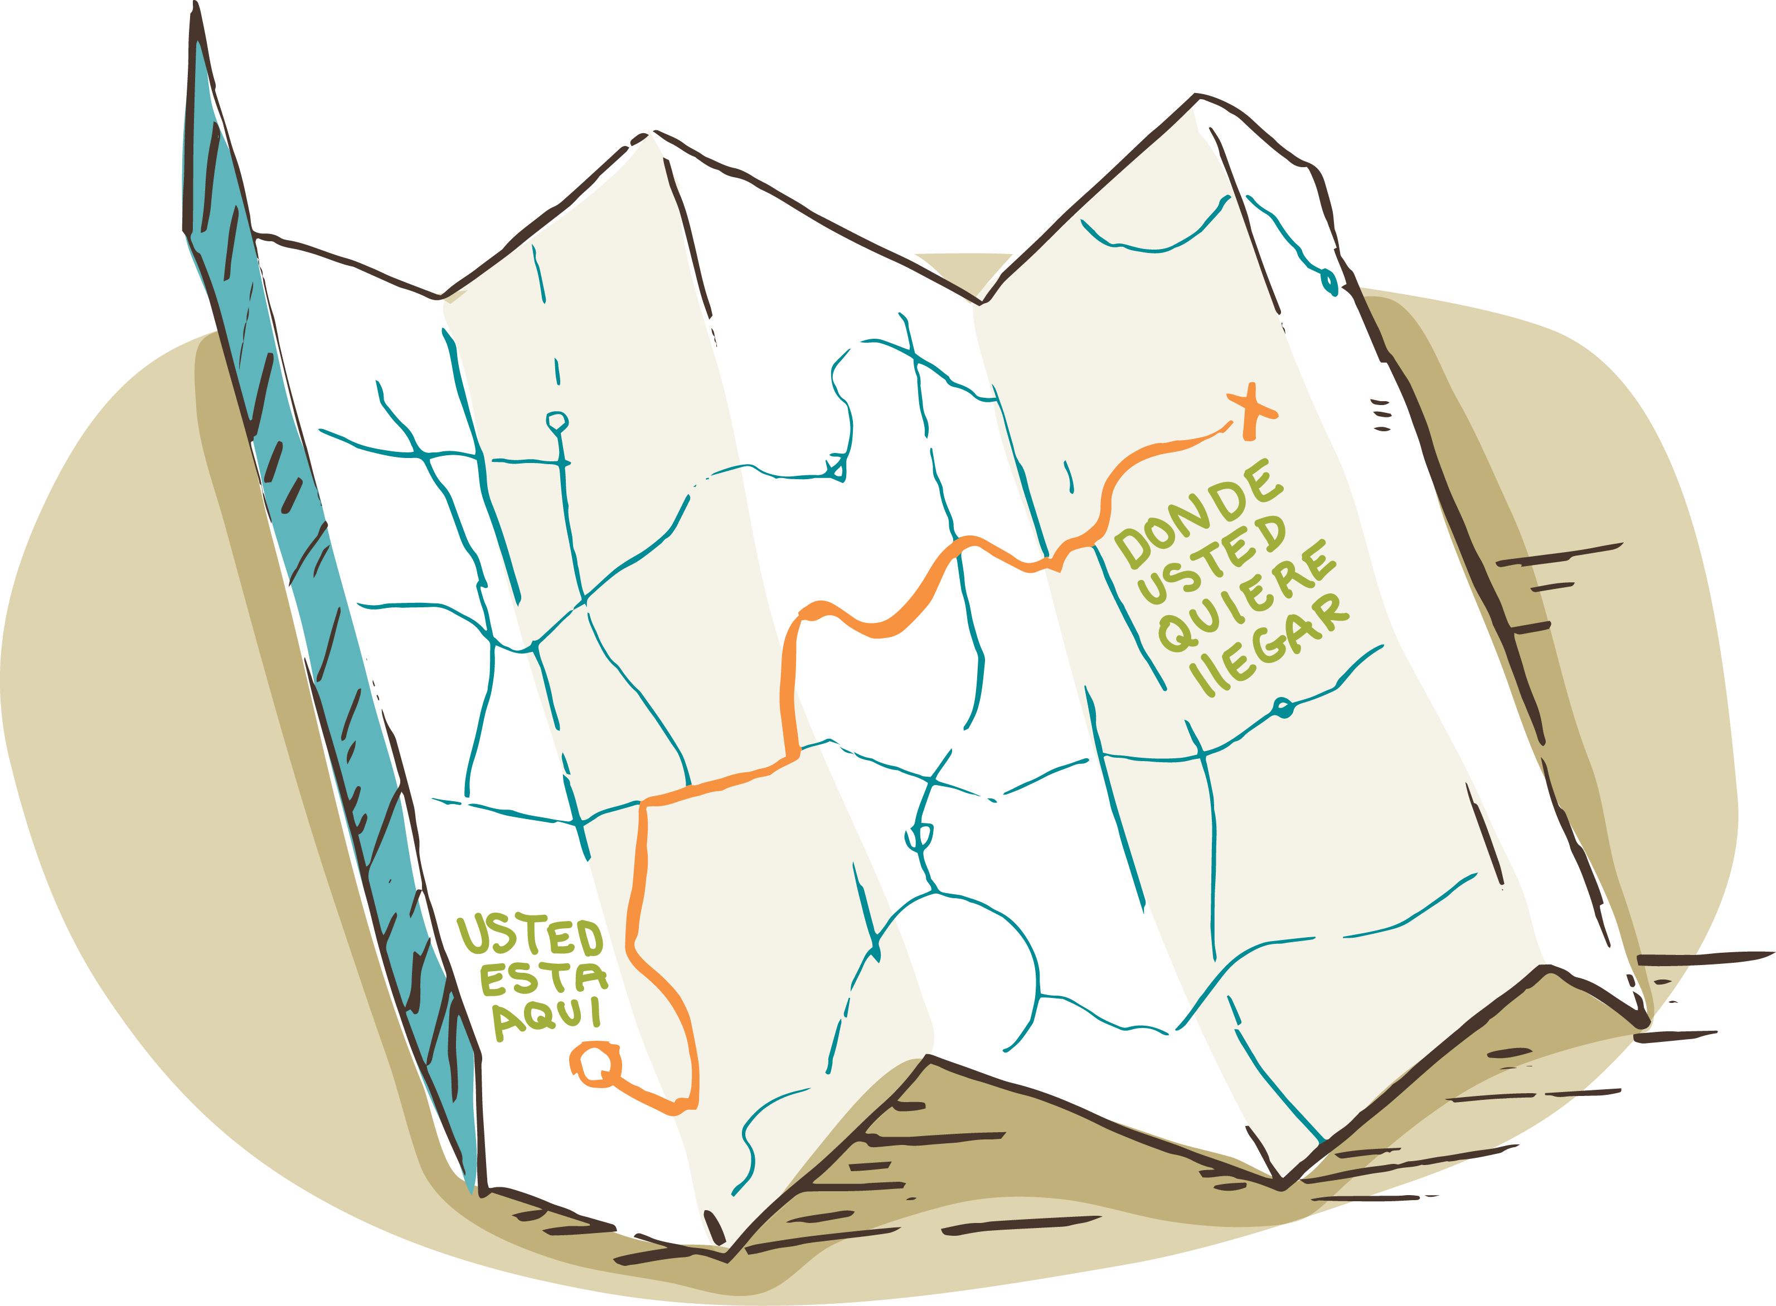
Notes:
Una vez que sepamos esas cosas, podemos crear una estrategia de cómo empezar.
Pídales a los participantes que lean el relato de Emerson que se encuentra en la página 71 del Manual del participante. Permita que un voluntario lo lea en voz alta. Luego pregunte: ¿Cree usted que los padres de Emerson van por el camino correcto? ¿Por qué? O ¿por qué no?

Slide 14
Hijos altamente capaces
© 2013, 2016 RezilientKidz
RezilientKidz, los logos que le acompañan y el diseño de RezilientKidz.
8675 Explorer Dr., Colorado Springs CO 80920.
Ninguna parte de este material puede ser reproducida, almacenada en algún sistema digital o transmitida de ninguna forma o por ningún medio, ya sea electrónico, mecánico, fotocopiado, grabado, etc. sin el permiso previo de la editorial.
Autor: Randy Southern
Diseño de interior y portada: Do More Good | CSK
Ilustraciones originales: Jeremy Grant
Las siguientes son marcas registradas del Search Institute:
• Search Institute®
• Developmental Assets®
Impreso en los Estados Unidos de América.
Notes:
Raising Highly Capable Kids

